Slide 2


掌握DOM元素的创建和修改方法，学会应用DOM解决实际问题。
问题引领
任务导入
知识讲解
课堂练习
学习目标
教学导航

Slide 3
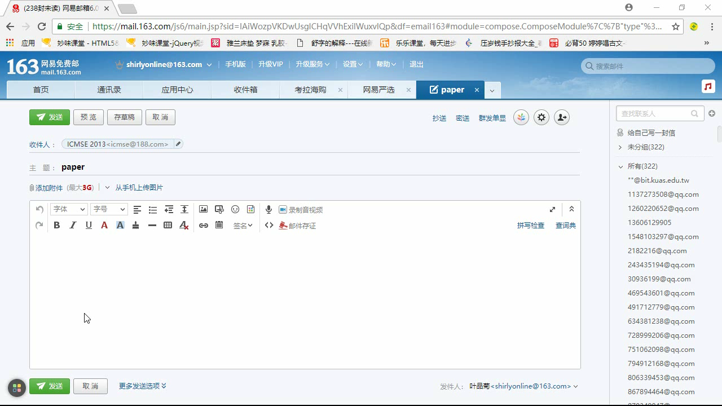
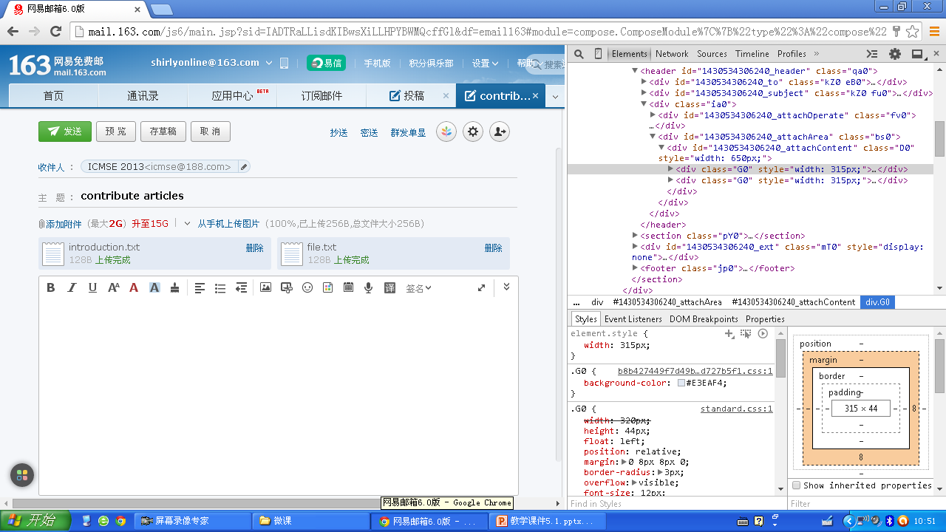

DOM应用实例
问题引领
DOM主要应用在哪些方面？

Slide 4
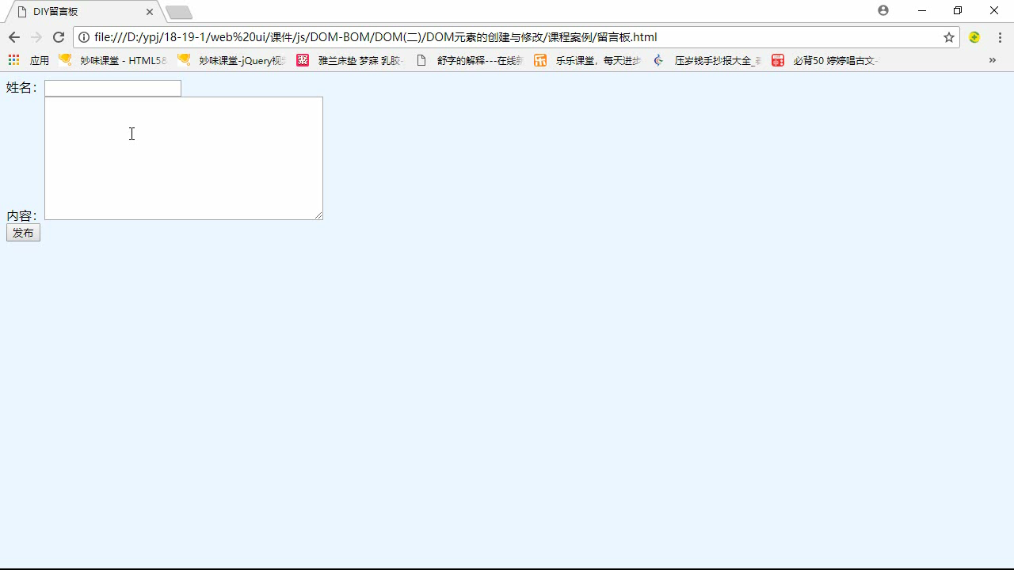
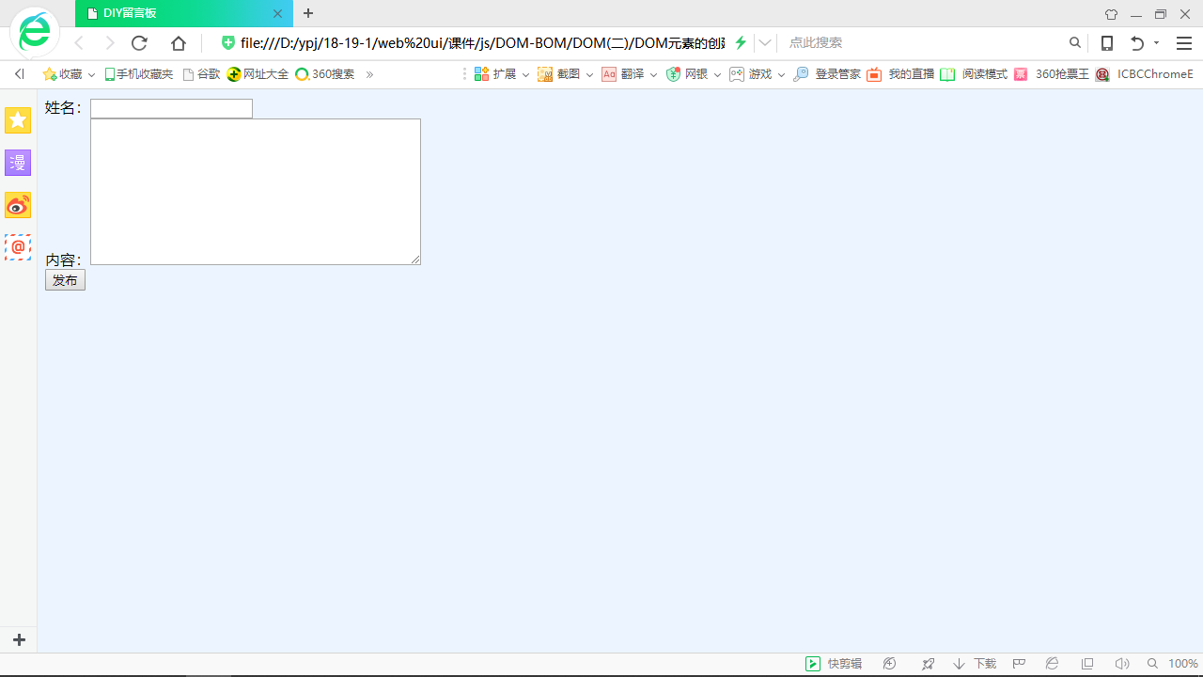
DIY留言板
任务导入

Slide 5
创建DOM元素
createElement(标签名) 创建元素节点
appendChild(节点) 添加节点
示例：为ul添加一个li元素
var oLi=document.createElement(‘li’);
oUl.appendChild(oLi);
h2
p
div
li
知识讲解
Weaknesses
（劣）
父节点.appendChild(子节点)

Slide 6
插入DOM元素
insertBefore(节点, 原有节点)
功能：在已有节点前插入一个新的节点
示例：留言板发布留言功能改进
知识讲解
新的节点
Weaknesses
（劣）

Slide 7
删除DOM元素
removeChild(节点)
功能：从父节点中删除一个子节点。
语法：父节点.removeChild(子节点)
知识讲解
Weaknesses
（劣）

Slide 8
谢谢

